Slide 1






Kể tên một số thể thơ
mà em đã học, đã biết
Notes:
Giáo án của Thảo Nguyên 0979818956

Slide 2

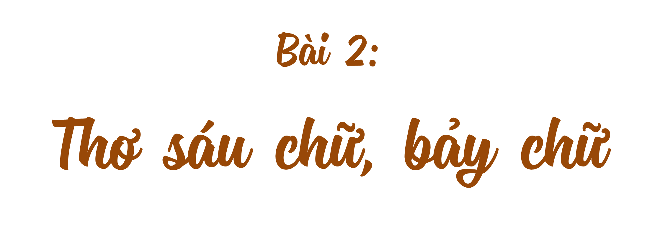



Notes:
Giáo án của Thảo Nguyên 0979818956

Slide 3



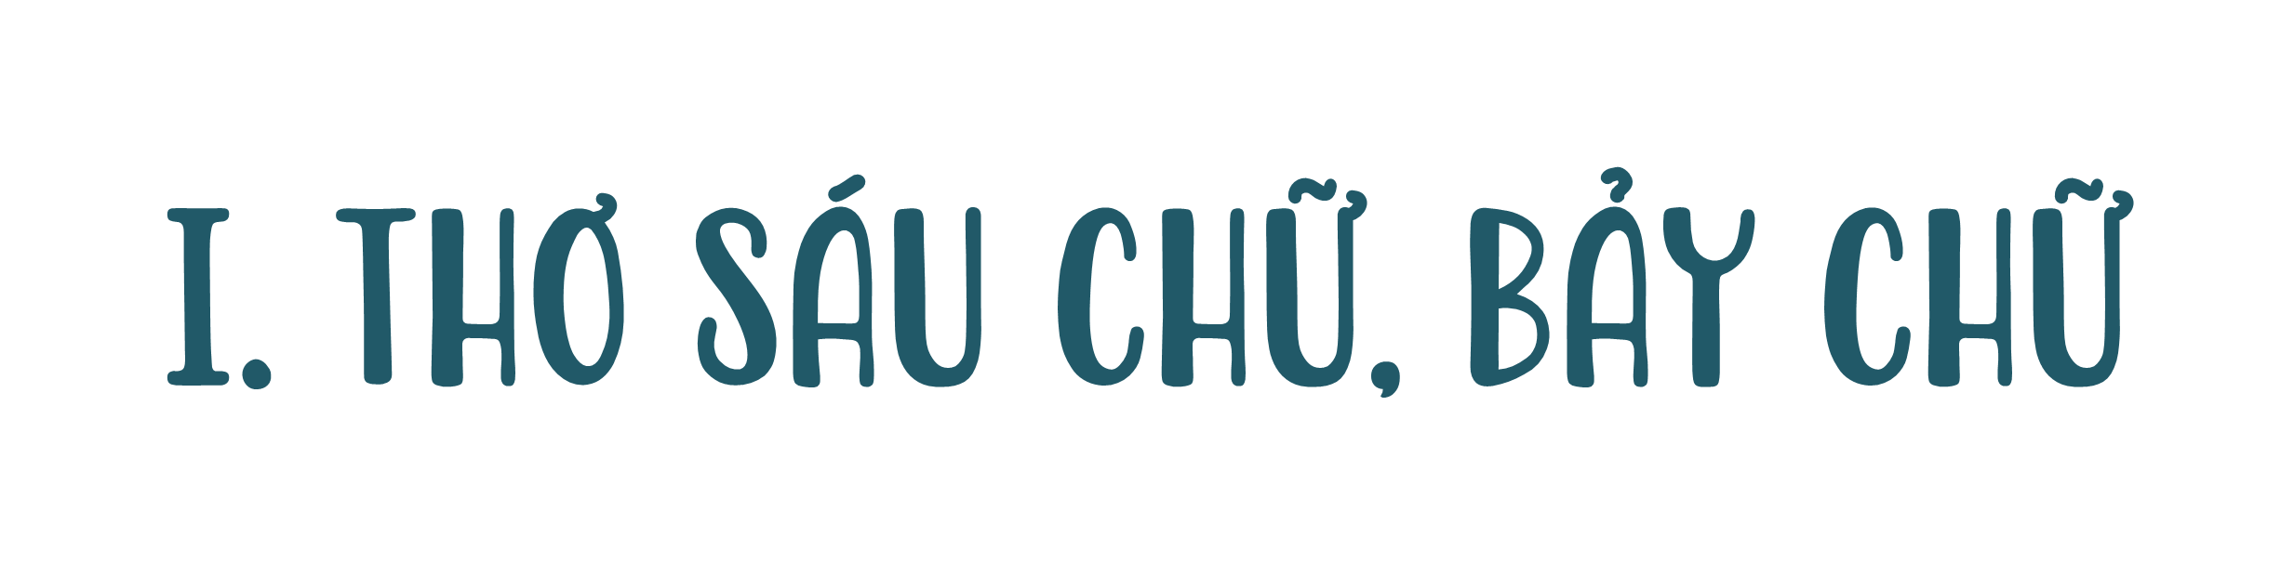

Notes:
Giáo án của Thảo Nguyên 0979818956

Slide 4

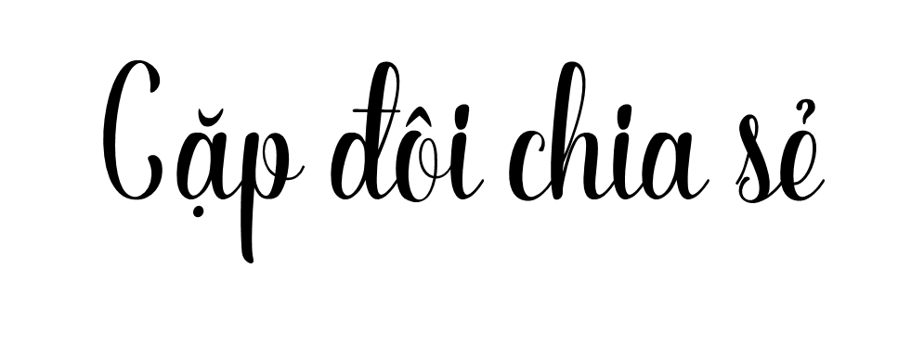
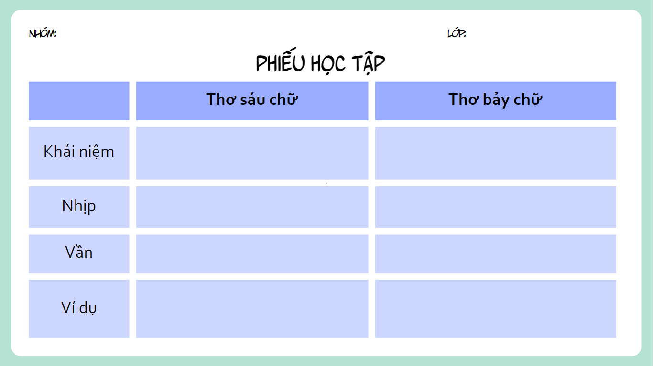


Thời gian: 3 phút
Hoàn thành phiếu học tập
Notes:
Giáo án của Thảo Nguyên 0979818956

Slide 5
 | Thơ sáu chữ | Thơ bảy chữ
Khái niệm | - Thơ sáu chữ là thể thơ mỗi dòng có sáu chữ (sáu tiếng). | - Thơ bảy chữ là thể thơ mỗi dòng có bảy chữ.
Nhịp | Các dòng thơ trong bài thường ngắt nhịp 2/2/2, 2/4 hoặc 4/2, có khi ngắn nhịp 3/3 | Các dòng trong bài thơ thường ngắt nhịp 4/3. Cách ngắt nhịp còn phụ thuộc vào nghĩa của câu thơ, dòng thơ.
Vần | Có nhiều vần: vần chân, vần liền, vần cách
Ví dụ | Nhà mình sát đường/ họ đến Có cho/ thì có là bao Con không bao giờ/ được hỏi Quê hương họ/ ở nơi nào | Tà áo nâu/ in giữa cánh đồng Gió chiều cuốn bụi/ bốc sau lưng Bóng u/ hay bóng người thôn nữ Cúi nón mang đi/ cặp má hồng.
Notes:
Giáo án của Thảo Nguyên 0979818956

Slide 6
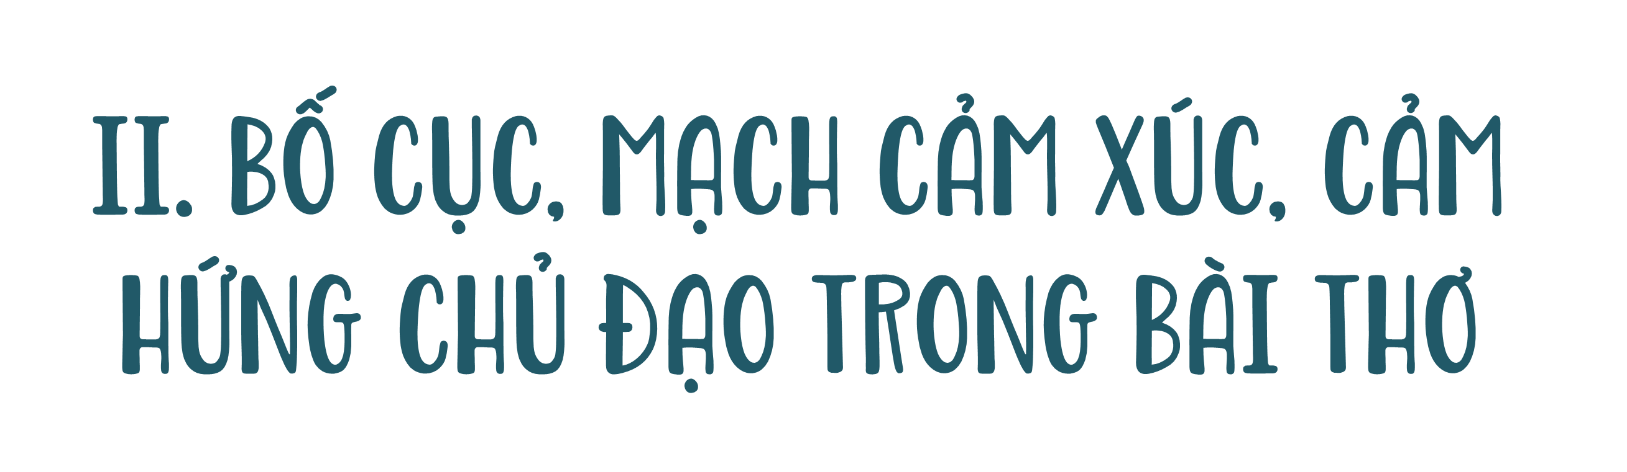
Notes:
Giáo án của Thảo Nguyên 0979818956

Slide 7

là sự tổ chức, sắp xếp các dòng thơ, khổ thơ tương ứng với một nội dung nhất định, giúp người đọc có cái nhìn tổng quát, biết vị trí ranh giới từng phẩn, xác định được mạch cảm xúc của bài thơ.
là trạng thái cảm xúc, tình cảm mãnh liệt được thể hiện xuyên suốt tác phẩm nhằm thể hiện tư tưởng của tác giả
là diễn biến dòng cảm xúc, tâm trạng của tác giả trong bài thơ
Bố cục
Mạch cảm xúc
Cảm hứng chủ đạo
Notes:
Giáo án của Thảo Nguyên 0979818956

Slide 8

Notes:
Giáo án của Thảo Nguyên 0979818956

Slide 9

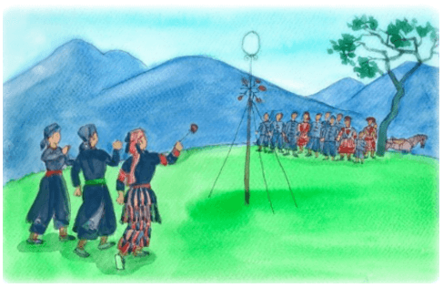

Nhan đề là tên của văn bản, thường do tác giả đặt. Có nhiều cách đặt nhan đề:
+ Chọn một chi tiết, hình ảnh, âm thanh, cảm xúc hay sự việc gây ấn tượng, khơi nguồn cảm hứng cho tác giả, ví dụ: Khi con tu hú (Tố Hữu), Tiếng gà trưa (Xuân Quỳnh), Nếu mai em về Chiêm Hóa (Mai Liễu),…
Notes:
Giáo án của Thảo Nguyên 0979818956

Slide 10
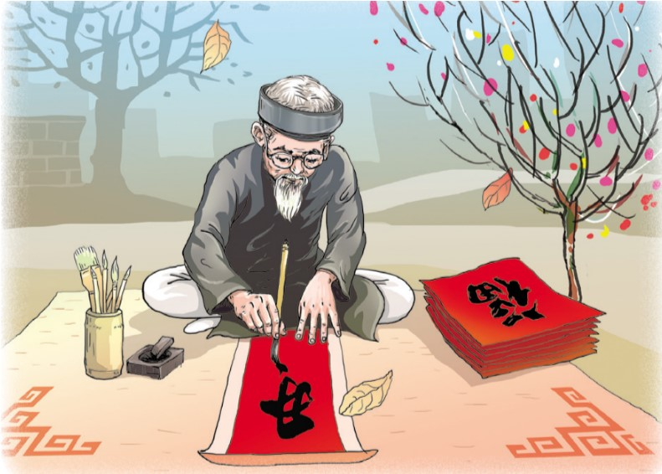
Nhan đề là tên của văn bản, thường do tác giả đặt. Có nhiều cách đặt nhan đề
+ Dựa vào ý khái quát của toàn bộ nội dung bài thơ, ví dụ: Ông đồ (Vũ Đình Liên), Quê người (Vũ Quần Phương),…
+ Có khi dùng Không đề, Vô đề hoặc nhan đề bằng chữ số,…để cho người đọc tự suy ngẫm.
Notes:
Giáo án của Thảo Nguyên 0979818956

Slide 11

Notes:
Giáo án của Thảo Nguyên 0979818956

Slide 12
- Sắc thái nghĩa của từ ngữ là nghĩa bổ sung cho nghĩa cơ bản của từ ngữ. Các sắc thái nghĩa chủ yếu của từ ngữ là:
+ Sắc thái miêu tả
Ví dụ: các từ ghép như trắng tinh, trắng xóa đều chỉ màu trắng nhưng được phân biệt với nhau nhờ các yếu tố phụ (trắng tinh: rất trắng, thuần một màu, gây cảm giác rất sạch; trắng xóa: trắng đều khắp trên một diện rộng).
+ Sắc thái biểu cảm
Ví dụ: các từ thuần Việt như cha, mẹ, vợ,…thường có sắc thái thân mật; còn các từ Hán Việt đồng nghĩa như thân phụ, thân mẫu, phu nhân,…thường có sắc thái trang trọng.
- Trong nói (viết), cần lựa chọn các từ ngữ có sắc thái nghĩa phù hợp để nâng cao hiệu quả giao tiếp.
Notes:
Giáo án của Thảo Nguyên 0979818956

Slide 13


RUNG
CHUÔNG VÀNG
Notes:
Giáo án của Thảo Nguyên 0979818956

Slide 14




6
1
2
3
4
5
7
8
9
CÂU HỎI 1
10
BẮT ĐẦU
Cách ngắt nhịp của thơ bảy chữ là…
Đáp án:
thường ngắt nhịp 4/3. Cách ngắt nhịp còn phụ thuộc vào nghĩa của câu thơ, dòng thơ.
Notes:
Giáo án của Thảo Nguyên 0979818956

Slide 15
6
1
2
3
4
5
7
8
9
CÂU HỎI 2
10
BẮT ĐẦU
Điền từ thích hợp vào chỗ chấm:
Thơ sáu chữ là…
Đáp án:
thể thơ mỗi dòng có sáu chữ (sáu tiếng).
Notes:
Giáo án của Thảo Nguyên 0979818956

Slide 16
6
1
2
3
4
5
7
8
9
CÂU HỎI 3
10
BẮT ĐẦU
Mạch cảm xúc trong bài thơ là gì?
Đáp án:
- Mạch cảm xúc là diễn biến dòng cảm xúc, tâm trạng của tác giả trong bài thơ
Notes:
Giáo án của Thảo Nguyên 0979818956

Slide 17
6
1
2
3
4
5
7
8
9
CÂU HỎI 4
10
BẮT ĐẦU
Có rất nhiều cách đặt tên nhan đề cho bài thơ, đúng hay sai?
Đáp án:
Đúng
Notes:
Giáo án của Thảo Nguyên 0979818956

Slide 18
6
1
2
3
4
5
7
8
9
CÂU HỎI 5
10
BẮT ĐẦU
Cách gieo vần của bài thơ sáu chữ, bảy chữ là…
Đáp án:
Có nhiều cách gieo vần: vần chân, vần liền, vần cách
Notes:
Giáo án của Thảo Nguyên 0979818956

Slide 19

Hãy phân tích bố cục, mạch cảm xúc, cảm hứng chủ đạo trong bài thơ “Ông đồ”- Vũ Đình Liên
Notes:
Giáo án của Thảo Nguyên 0979818956

Slide 20
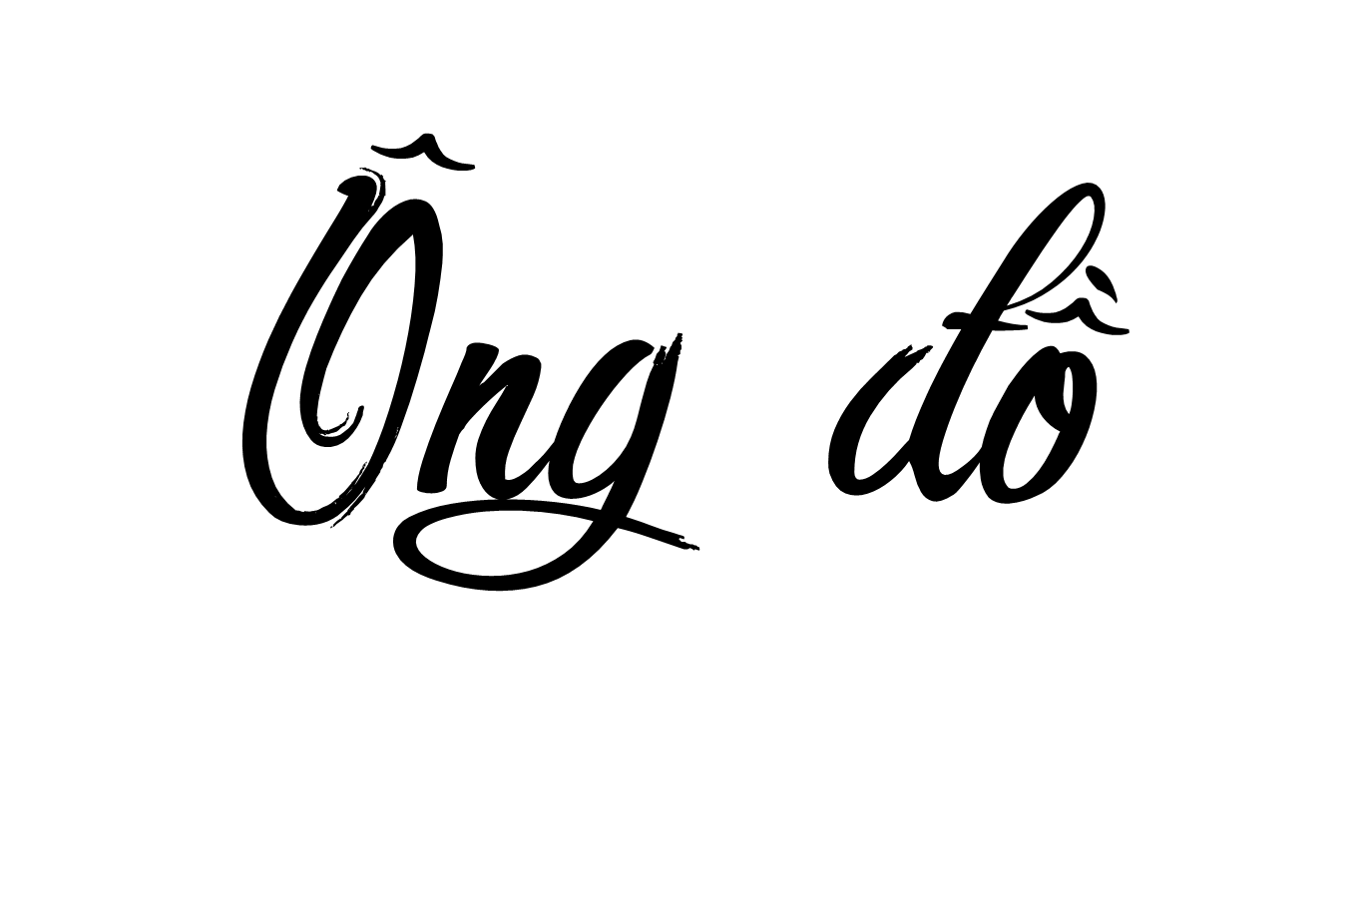
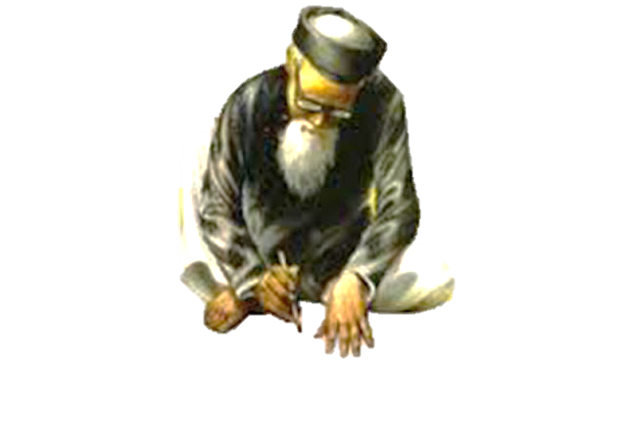
Nhưng mỗi năm mỗi vắng Người thuê viết nay đâu? Giấy đỏ buồn không thắm Mực đọng trong nghiên sầu... Ông đồ vẫn ngồi đấy Qua đường không ai hay Lá vàng rơi trên giấy Ngoài trời mưa bụi bay Năm nay đào lại nở Không thấy ông đồ xưa Những người muôn năm cũ Hồn ở đâu bây giờ?
- Vũ Đình Liên-
Mỗi năm hoa đào nở Lại thấy ông đồ già Bày mực Tàu, giấy đỏ Bên phố đông người qua Bao nhiêu người thuê viết Tấm tắc ngợi khen tài: “Hoa tay thảo những nét Như phượng múa, rồng bay”
Notes:
Giáo án của Thảo Nguyên 0979818956

Slide 21
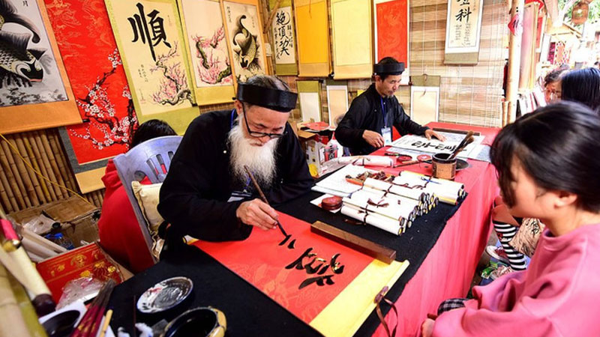
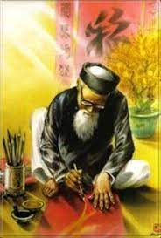
Bố cục: được chia làm năm khổ thơ.
+ Hai khổ thơ đầu thể hiện hình ảnh ông đồ thời đắc ý,
+ Hai khổ thơ tiếp thể hiện hình ảnh ông đồ thời suy tàn,
+ Khổ thơ kết bài thể hiện cảm xúc trước sự vắng bóng của hình ảnh ông đồ trong đời sống.
Notes:
Giáo án của Thảo Nguyên 0979818956
Giáo án của Thảo Nguyên 0979818956

Slide 22

Mạch cảm xúc của bài thơ Ông đồ được thể hiện như sơ đồ dưới đây:
Cảm xúc trân trọng, ngưỡng mộ trước hình ảnh ông đồ thời đắc ý
Lòng thương cảm, xót xa trước hình ảnh ông đồ tủi buồn thời suy tàn
Niềm thương tiếc, nỗi khắc khoải trước sự vắng bóng hoàn toàn của ông đồ trong đời sống
→ Như vậy, bố cục, mạch cảm xúc của bài thơ được thể hiện theo trình tự thời gian, có sự tương phản giữa quá khứ và hiện tại nhằm nhấn mạnh niềm cảm thương, nỗi nhớ tiếc ngậm ngùi của tác giả khi chứng kiến những nét đẹp văn hóa cổ truyền của dân tộc đang bị mai một, mất mát.
Notes:
Giáo án của Thảo Nguyên 0979818956

Slide 23


Cảm hứng chủ đạo: niềm thương cảm với lớp người thất thế và nỗi nhớ tiếc, hoài niệm về những giá trị văn hóa đẹp đẽ một thời
Notes:
Giáo án của Thảo Nguyên 0979818956

